Slide 1
A
2026.10
算法改进方案
MEDICAL IMAGE SEGMENTATION
解剖语义增强编码（ASEE）
Anatomical Semantic Enhanced Encoding
for EoSeg-based Medical Image Segmentation
在 EoSeg 纯编码器架构中注入解剖先验知识
面向腹部 CT（Synapse）与心脏 MRI（ACDC）的多器官分割
方法脉络：MGTN 语义位置编码 → ASEE 解剖语义增强编码
EoSeg 纯编码器基线
MGTN 语义位置编码

Slide 2
00 / 方案速览
三句话说清：要解决什么、怎么改、值不值
EXECUTIVE SUMMARY
核心命题
把解剖语义描述与类别共现概率编码成先验知识库，在 Query 建模之前双向注入， 使随机初始化的可学习查询获得明确的解剖指向性。
问题
Query 从零开始
EoSeg 的 Query 随机初始化、纯视觉驱动，对解剖位置一无所知； Synapse 上胆囊 74.99%、胰腺 75.89%，与肝脏 94.87% 差近 20 点， 说明瓶颈不在表征能力，而在类别竞争。
方法
建库 + 双向注入
文本语义 S 与共现概率 CP 合成 E_prior；上支路让 Patch Token 检索先验， 下支路用先验初始化查询，再拼接回灌后 3 个 Block。 三步全部发生在前向入口，主干一行不改。
收益
不改主干，定向改善
后 3 层 Block、融合层与预测头全部沿用原实现； 预期改善集中在胆囊、胰腺两个 Dice 洼地，而非全线均匀抬高。 代价是新增一个映射层与一次交叉注意力。
C 个
K = 3
2C
解剖类别 → S、CP 的行数
末尾引入 Query 的 Block 数
可学习 Query 总数（每类 2 个）
ASEE · 解剖语义增强编码
02
/ 14

Slide 3
汇报大纲 · 三章结构
3 章 · 正文 P4–P14
CONTENTS
01
研究背景与动机
P4–P6
目录
EoSeg 抛掉 U-Net 解码器后，Query 只能在纯视觉信号里自我生长； 而胆囊、胰腺这类小器官的 Dice 恰是最低的两格。
三章递进：先证明缺口确实存在， 再给出可推导的方法设计， 最后落到一行不改主干的改造路径。
02
方法设计：ASEE
P7–P11
语义模板 → 条件概率编码 → 双向注入，三步把解剖常识变成 E_prior，再让 Patch Token 与 Query 各取所需。
1
建库 E_prior = S ⊕ CP
2
注图 T⁽⁰⁾ 交叉注意力查询先验
3
注查询 Q̃⁽⁰⁾ = Q_init + MLP(E_prior)
03
实现路径与预期收益
P12–P14
汇报范围：P4–P14
核心模块：ASEE
改动只发生在前向传播的一个节点，后 3 层 Block 与预测头全部保持原样， 收益则定向落在两个弱势器官上。
ASEE · 解剖语义增强编码
03
/ 14

Slide 4
01
CHAPTER 01 · BACKGROUND
研究背景与动机
纯编码器把解码器省掉了，但 Query 的「从哪里开始找」这个问题并没有被回答—— 这一章先把这个缺口对齐到具体的数据证据上。
纯编码器范式
解剖空间拓扑
Dice 结构性失衡
解码器被移除
Query 只能从零学起
器官位置高度规律
共现关系可被显式编码
胆囊与胰腺垫底
缺口集中在弱势类别
ASEE · 解剖语义增强编码
04
/ 14

Slide 5


01 / 研究背景与动机
EoSeg 的结构性缺口：有 Query，无先验
图 1 / 前向结构
DINOv2 Backbone · Block 1 … L−3
基线的三个事实
保持原样，不参与本次改造
·
纯编码器架构，彻底移除了 U-Net 解码器
Patch Tokens T⁽⁰⁾ · N_p × d 维
·
仅在最后 K = 3 个 Block 内引入 Query
ASEE 的注入点就在这一步之后
·
Query 由随机初始化得到，无类别语义
纯视觉驱动 · 零解剖先验
最后 K = 3 个 Transformer Block
Multi-level Query Modeling 阶段
为什么这会伤到小器官
Q⁽⁰⁾ · 随机初始化
T⁽⁰⁾ · 图像特征
结构极简换来效率，但 Query 的起点对解剖位置一无所知。 在腹部切片里，胆囊像素占比极低、边界与肝实质相邻， 只能靠数据量硬扛；当大器官占据主导梯度时，它很难被优先选中。
每个类别 2 个 Query，共 N_q = 2C；自注意力交互中，Query 的起点是「零信息」。
Learnable Block Fusion
Prediction Head
判断
瓶颈不在表征能力，而在 Query 缺少解剖锚点。
改造范围示意：入口到 T⁽⁰⁾ 之间为新增模块，其余环节保持 EoSeg 原始逻辑。
ASEE · 解剖语义增强编码
05
/ 14

Slide 6
01 / 研究背景与动机
证据：Dice 的失衡集中在两个小器官
Synapse · EoSeg 实验结果
同一个模型、同一套训练配置，为什么类别间能拉开近 20 个 Dice 点？
94.87
%
74.99
%
75.89
%
肝脏 Liver
胆囊 Gallbladder · 垫底
胰腺 Pancreas · 次低
肝脏
94.87
胆囊
−19.88
胰腺
−18.98
0
25
50
75
100
所以呢
这决定了改进方向
20 点的落差说明瓶颈不是整体表征能力，而是弱势类别在类别竞争中持续被大器官压制； 继续堆数据只会同时抬高所有类别，不会自动补上这一格。
需要一种能显式告诉模型「小器官在哪、和谁相邻」的解剖先验， 而不是继续加参数。
数据来源：规划文档引用的 EoSeg 在 Synapse 上的类别 Dice
06
/ 14

Slide 7

02
CHAPTER 02 · METHOD DESIGN
方法设计：ASEE
核心思路是把「放射科医生的读片常识」变成可计算的先验： 先用文本描述与共现统计建一个知识库，再在 Query 建模之前把它双向注进去。
① 语义描述模板
② 条件概率编码
③ 双向注入 Query
三步全部发生在前向传播的入口处，EoSeg 的主干 Block、融合层与预测头均不改动。
ASEE · 解剖语义增强编码
07
/ 14

Slide 8


02 / 方法设计：ASEE
总体框架：先建知识库，再做双向注入
图 2 / ASEE 模块
① 先验知识库构建 · 离线完成，与训练解耦
S · 解剖语义嵌入
⊕
CP · 条件概率嵌入
=
E_prior · 先验知识库
BioClinicalBERT 编码 + 线性映射 → C × d
共现统计对数比 M 经 MLP 映射 → C × d
唯一被注入到主干的中间表示
T⁽⁰⁾ · Patch Tokens
Cross-Attention
T̃⁽⁰⁾ 语义增强图像特征
N_p × d
T⁽⁰⁾ 作 Q，E_prior 作 K / V
看到「该看哪儿」
汇合后回灌主干
同一套先验，两条支路各取所需
Z⁽⁰⁾ = Concat(Q̃⁽⁰⁾, T̃⁽⁰⁾)
→ 后 3 层 Block → Fusion → Head
Q_init · 可学习参数
MLP_proj(E_prior)
Q̃⁽⁰⁾ 解剖指向 Query
N_q = 2C，随机初始化
类别先验映射回 d 维并相加
知道「该找什么」
一次交叉注意力
增量参数极小
主干零改动
在线只做一次 patch 与先验的交互，E_prior 可离线缓存，训练时随 batch 复用。
新增一个线性映射、一个轻量 MLP 与一次注意力的投影矩阵，不改动主干权重结构。
后 3 个 Transformer Block、Learnable Block Fusion 与预测头完整沿用原实现。
ASEE · 解剖语义增强编码
08
/ 14

Slide 9
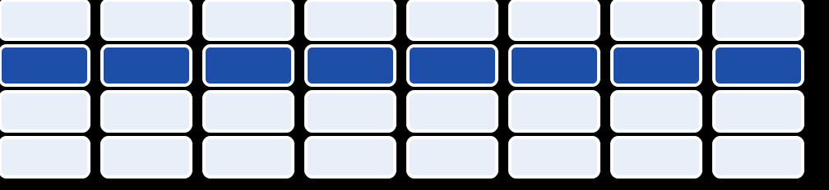

02 / 方法设计 · 步骤 1
把读片常识写成一句可编码的描述
步骤 1 / 语义嵌入 S
含 C 个解剖类别的目标数据集
设计取舍
腹部 CT（Synapse）/ 心脏 MRI（ACDC）
为什么不直接学一个类别向量？
纯可学习的类别向量只能记住「这类东西长什么样」， 却记不住「它通常出现在哪、和谁相邻」。 而空间关系在医学图像里高度稳定——胆囊几乎总在肝下缘， 左心室总被心肌包裹。把它写进文本模板，等于把这些规律从数据里 提前搬到参数里。
解剖空间关系描述模板
每类一句，写清「在哪 · 挨着谁」
胆囊：位于肝脏下缘的胆囊窝，紧邻肝右叶
左心室：心腔，被心肌包裹；主动脉：位于脊椎前方
1
模板只需写一次，与数据集类别表同步维护
BioClinicalBERT · 预训练医学文本编码器
2
编码器冻结，S 可在训练前离线算好并缓存
让「胆囊窝」这类术语落在有意义的向量位置上
3
映射层可训练，让语义空间向视觉特征空间靠拢
线性层映射到 d 维
S 的形状：C 行（类别）× d 列（特征维）
与 DINOv2 特征维度对齐，可直接参与注意力计算
解剖语义嵌入矩阵 S
C × d
每行对应一个类别，每列对应一个特征维度
说明：这一步只产出「语义」，还没用到共现统计； 空间上的强弱关系由步骤 2 的条件概率补上。
ASEE · 解剖语义增强编码
09
/ 14

Slide 10
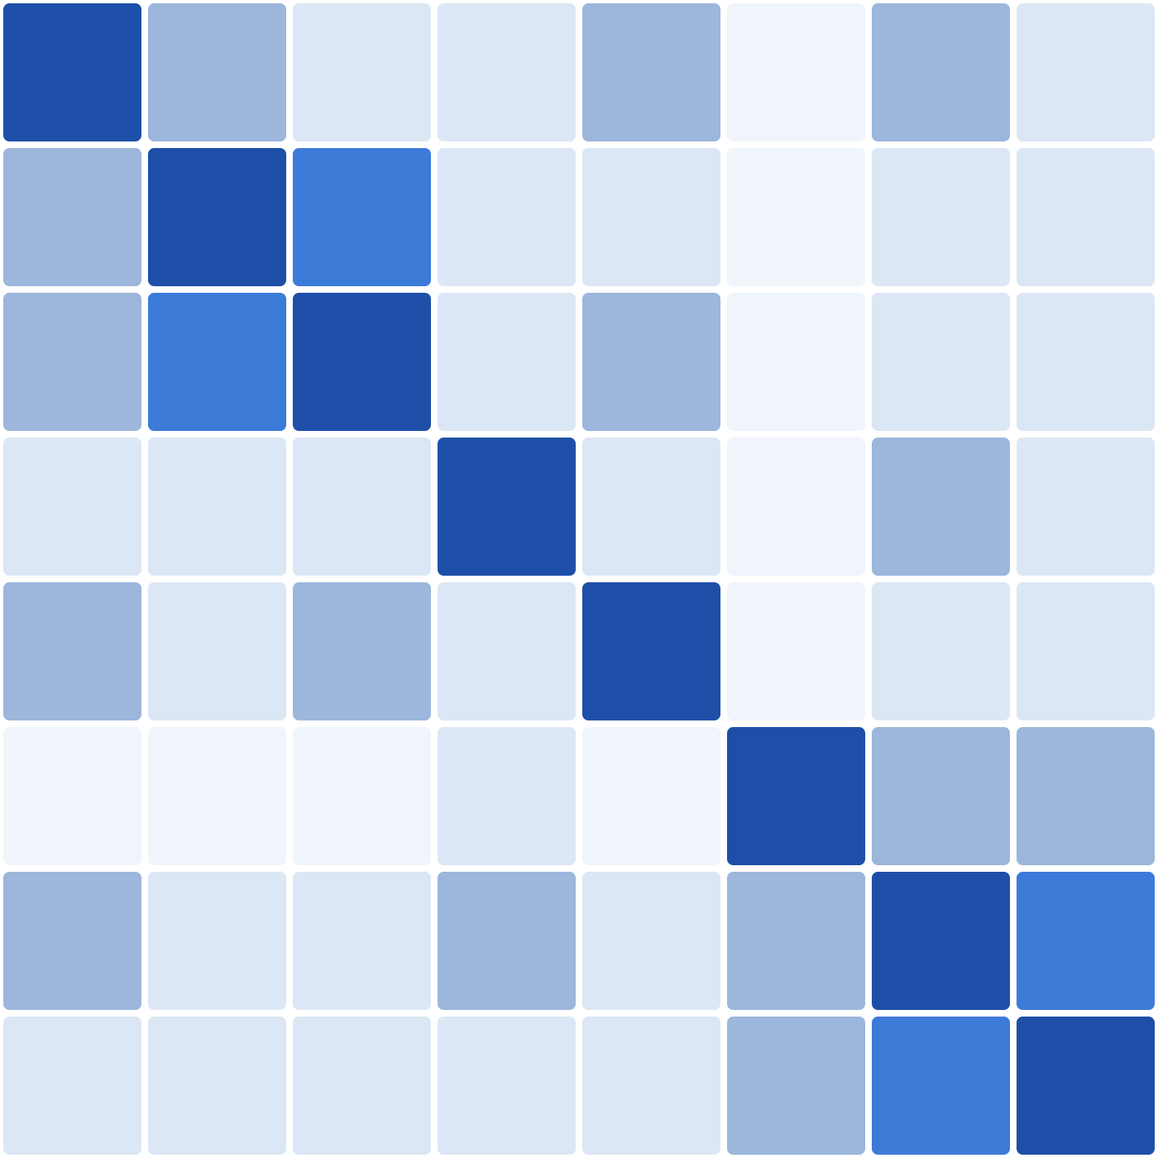
02 / 方法设计 · 步骤 2
把「谁和谁一起出现」变成对数比
步骤 2 / 条件概率 CP
推导三步
对数比矩阵 M 的形状示意
行为条件类别 S_i，列为被条件类别 K_j；颜色越深表示关联越强
① 训练集上统计两个量
肝
胆
胰
脾
胃
肾
主动脉
腔静脉
类别出现频率 P(K_j)，以及类别 i 出现时 j 出现的条件频率 P(K_j | S_i)。
肝脏
胆囊
② 取对数比，得到关联强度
胰腺
M(i,j) = log[ ( P(K_j | S_i) + ε )
/ ( P(K_j) + ε ) ]
脾脏
正 = 比偶然共现更强，负 = 被先验预期压制。
胃
肾脏
③ 轻量 MLP 映射到 d 维
CP = MLP(M)，CP ∈ R^(C×d)
主动脉
腔静脉
弱
强
示意图，非实测数据；对角线的强关联来自类别自身的共现
融合
E_prior = S ⊕ CP
ASEE · 解剖语义增强编码
10
/ 14

Slide 11


02 / 方法设计 · 步骤 3
双向注入：一条改「看到的」，一条改「想找的」
步骤 3 / 双向注入
对应的四行计算
先验知识库
L = LN( FFN(T⁽⁰⁾) + T⁽⁰⁾ )
E_prior
Cross-Attention
T̃⁽⁰⁾
A = Softmax( L · E_priorᵀ / √d )
S ⊕ CP
C × d
T⁽⁰⁾ 作 Query，E_prior 作 Key / Value
图像特征已含语义与位置
T̃⁽⁰⁾ = LN( FFN(A·E_prior) + A·E_prior + T⁽⁰⁾ )
Q̃⁽⁰⁾ = Q_init + MLP_proj( Ê_prior )
LN 为 LayerNorm，d 为特征维度；A 的每一行沿类别维做归一化
＋ MLP_proj(E_prior)
Q̃⁽⁰⁾
A 的物理含义是「这个 patch 该关注哪些类别」的软权重。 乘上 E_prior 后，图像特征被拉向与其位置相符的类别语义， 而不是均匀地吸收所有类别的描述。
同一条先验，
被两处复用
与 Q_init 相加，而非替换
查询带上了解剖起点
Z⁽⁰⁾ = Concat(Q̃⁽⁰⁾, T̃⁽⁰⁾) → 进入最后 3 个 Transformer Block
后续逻辑不变
上支路改「看到什么」
下支路改「找什么」
每个 patch 检索一遍类别先验，图像侧先获得语义上下文。
每个类别查询拿到解剖起点，减少从随机初值试错。
注入前后的差别
原版：Query 从零信息出发，先学「大概是什么」再学「具体在哪」； 增强后：起点已带类别方向，收敛路径被缩短，小器官不必等到后期才被选中。
注意：Ê_prior 需扩展到 N_q = 2C 的 Query 序列，同一类别的两个 Query 共享同一行先验。
ASEE · 解剖语义增强编码
11
/ 14

Slide 12
03
CHAPTER 03 · IMPLEMENTATION
实现路径与预期收益
方法再好，也要落到「改哪一行、动多少参数、换来什么」这三件事上。 这一章把 ASEE 收敛成一次局部改造。
01
改动局部
只在前向传播的入口处插入一个模块，DINOv2 主干与预测头不参与改动。
02
参数增量小
新增一个线性映射、一个轻量 MLP 与一次交叉注意力的投影，文本编码器完全冻结。
03
收益定向
预期改善集中在胆囊、胰腺两个 Dice 洼地，而不是全线均匀抬高。
ASEE · 解剖语义增强编码
12
/ 14

Slide 13
03 / 实现路径与预期收益
改造路径：只动前向传播的一个节点
表 1 / 改造清单
三条实施原则
位置 | 现有逻辑 | 改造动作 | 影响面
T⁽⁰⁾ 特征 | 前 L−3 层直接输出 | 新增交叉注意力，产出 T̃⁽⁰⁾ | 新增模块
Q⁽⁰⁾ 初始化 | 随机初始化可学习参数 | 改为 Q_init + MLP(E_prior) | 需对齐 2C
先验构建 | 不存在该环节 | 离线统计 S、M，缓存 E_prior | 离线一次
特征拼接 | Concat(Q⁽⁰⁾, T⁽⁰⁾) | 改为 Concat(Q̃⁽⁰⁾, T̃⁽⁰⁾)，维度不变 | 无
后 3 层 Block | Multi-level Query Modeling | 不改动，沿用原实现 | 无
Fusion / Head | 可学习融合与预测头 | 不改动，沿用原实现 | 无
1
先离线跑通 S 与 M 的生成脚本，把 E_prior 存成张量再接入训练
2
文本编码器与映射层先冻结，仅训练 MLP 与注意力投影，避免早期不稳定
3
保持张量形状不变，改造对下游 Block 完全透明
FORWARD 伪代码
T, Q = backbone_prefix(x)
T = asee_patch(T, E_prior)
Q = Q_init + mlp(E_prior)
Z = concat(Q, T)
return head(blocks_tail(Z))
改造边界
全表 7 项里只有 4 项需要写代码，且全部集中在同一条数据通路上； 消融实验只要逐个关掉上支路、下支路，就能定位收益来自「看图」还是「找类」。
伪代码仅示意改动位置与顺序，具体命名以 EoSeg 实现为准。
ASEE · 解剖语义增强编码
13
/ 14

Slide 14
CONCLUSION
瓶颈不在解码器，在 Query 的起点
01
缺口定位
问题出在 Query 的初始状态缺乏解剖锚点，而不是编码器的表征能力不够。
02
方法落点
把文本语义 S 与共现概率 CP 合成 E_prior：上支路增强图像特征，下支路初始化查询。
03
预期收益
改善定向落在胆囊与胰腺两个 Dice 洼地，主干 Block 与预测头保持原样。
下一步
一句话
按支路做消融：只开上支路 / 只开下支路 / 全开，确认收益来源， 并进一步观察 S 与 CP 各自的贡献。
不改主干，只给 Query 一句「从哪开始找」的先验。
ASEE · 解剖语义增强编码
14
/ 14

